Slide 1
راهنمای انتخاب کارآموزی تابستان
سال تحصیلی 1402-1403

Slide 2
شرایط انتخاب کارآموزی در تابستان
1403
نکات مهم در خصوص انتخاب کارآموزی در تابستان1403
1- به منظور تسهیل و تسریع در فرایند کارآموزی کلیه مراحل کارآموزی به صورت الکترونیکی و از طریق پرتال آموزشی انجام می‌پذیرد.
2- برای انتخاب کارآموزی بایستی هم به صورت آموزشی نسبت به انتخاب واحد کارآموزی مطابق تقویم آموزشی دانشگاه اقدام شود و هم از طریق درخواست کارآموزی در پرتال دانشجویی مراحل انتخاب کارآموزی پیگیری شود.
3- قبل از دریافت معرفی‌نامه نهایی، شروع به کارآموزی ننمایید. زیرا علاوه بر اینکه جزء ساعت‌های کارآموزی لحاظ نخواهد شد بیمه نیز برای آن در نظر گرفته نمی‌شود.

Slide 3
شرایط انتخاب کارآموزی در تابستان
1403
- هر گونه سؤال فنی در حوزه محل کارآموزی خود داشتید با استاد کارآموزی در میان بگذارید تا اساتید محترم راهکار لازم را در اختیار شما بگذارند.
5- در خصوص ارسال گزارشات، نمره و ارتباط با استاد کارآموزی با کارشناس محترم گروه در ارتباط باشید. کلیه گزارشات هفتگی و ماهیانه از طریق پرتال کارآموزی قابل ارسال می‌باشد.
6- حتماً حداکثر دو هفته بعد از آغاز کارآموزی، فرم تأییدیه شروع به کار را آپلود نمایید.
7- به منظور کسب اطلاعات بیشتر میتوانید با ارتباط با صنعت دانشگاه از طریق مسیرهای ارتباطی زیر یا با نماینده محترم ارتباط با صنعت در دانشکده ها(مطابق صفحه بعد) در ارتباط باشید.
** شماره مستقیم دفتر ارتباط با صنعت: 36029313- 051
** دفتر ارتباط با صنعت: 36029000- 051 (داخلی 122)

Slide 4
نمايننم
نمایندگان ارتباط با صنعت دانشکده‌ها
ID Telegram
نام و نام خانوادگی نماینده ارتباط با صنعت
هر دانشكده
@nravanshad
خانم دکتر نسیم روانشاد
دانشکده مهندسی برق و مهندسی پزشکی
@Bbakhtiari
آقای دکتر بهزاد بختیاری
دانشکده مهندسی کامپیوتر و فناوری اطلاعات
@azadehrashed
خانم دکتر آزاده راشد
دانشکده مهندسی عمران، معماری و شهرسازی
@ernik54
خانم دکتر منیره احمدی‌منش
دانشکده مهندسی صنایع و مدیریت
@Robot_makers_admin
آقاي دكتر هادي كلاني
دانشکده مهندسی مکانیک و مواد

Slide 5
کارآموزی در آزمایشگاه های پژوهشی دانشگاه سجاد
آزمایشگاه‌های پژوهشی دانشگاه برای تابستان 1402 کارآموز می‌پذیرند، که در اسلایدهای بعدی نام این آزمایشگاه‌ها و نحوه ارتباط با آنها ارائه شده است. لذا دانشجویانی که برای کارآموزی خود، تمایل دارند تا در آزمایشگاه های پژوهشی فعالیت داشته باشند؛ می‌توانند ضمن هماهنگی با مسئول هر آزمایشگاه، محل کارآموزی خود را آزمایشگاه پژوهشی مورد نظر انتخاب نمایند.

Slide 6
لیست آزمایشگاه‌های پژوهشی
رديف | نام آزمایشگاه‌های پژوهشی | مدیران
1 | اینترنت اشیا (IOT) | دکتر عباس گلمکانی
2 | مرکز بررسی‌های غیر مخرب سجاد (Sadjad CNDE) | دکتر کهربائی و دکتر اخلاقی
3 | آزمایشگاه بهینه‌سازی انرژی(پوستر) | دکتر قاینی و دکتر حسن پور
4 | سامانه‌های هوشمند | دکتر بشرا رجائی و مهندس سمیه اسلامی
5 | مرکز بهره‌وری و ارتقا (بهار) کسب و کار | دکتر ابراهیم رضایی نیک
6 | پردازش هوشمند سیگنال | دکتر امیر فرید امینیان و دکتر بهزاد بختیاری
7 | آزمایشگاه رباتیک و سيستم‌هاي هوشمند | دکتر هادی کلانی و دکتر نجمه اقبال
8 | رمزنگاري و مخابرات امن | دكتر امير مسعود امينيان مدرس و دکتراميرفريد امينيان مدرس
9 | ازمایشگاه زیست فناوری و مهندسی بافت | دکتر مرتضی کفایی رضوی
10 | آزمايشگاه سيستم‌هاي نهفته(ميفرستن) | دکتر امیر باوفای طوسی
11 | کلان داده و تلفیق داده‌ها | دکترمحمد مهدی سالخورده حقیقی و دکتر رضا شمسائی
12 | طراحي مدارهاي مجتمع | دکتر حمیدرضا رضائی ده سرخ و دکتر نسیم روان شاد
13 | یادگیری ماشین و هوش مصنوعی | دکتر امین نوری
14 | دفتر فني معماري و شهرسازي | دكتر سارا رحماني، دكتر الهام لشكري، مهندس سميه شريف‌زاده و مهندس نرگس قوام نصيري
15 | آزمايشگاه باتري | دكتر ياسر مافي‌نژاد
16 | آزمايشگاه سامانه‌هاي هوشمند امن | دكتر جواد حميدزاده

Slide 7
مراحل انتخاب کارآموزی در تابستان
1403
بازه زمانی مجاز | شرح | ردیف
از 16تيرماه 1403 | دانشجو: ثبت درخواست در پرتال دانشجویی توجه : پس از هماهنگی ضمنی با محل موردنظر کارآموزی، نسبت به ثبت درخواست در پرتال دانشجویی اقدام نمایید. توجه : دانشجویان میتوانند نسبت به انتخاب آزمایشگاه های پژوهشی دانشگاه جهت انجام کارآموزی اقدام نمایند. توجه : در صورتی که محل کارآموزی جدید بوده و در لیست محلهای کارآموزی موجود نباشد، فرم مربوط به ثبت محل کارآموزی را از کانال تلگرامی معاونت پژوهشی(@SUT_VP_R) دانلود نمایید و پس از اخذ تأیید نماینده محترم کارآموزی گروه به دفتر ارتباط با صنعت تحويل نماييد. | 1
 | دفتر ارتباط با صنعت: بررسی درخواست و تأیید | 2
 | دانشجو: مراجعه به پورتال و دریافت معرفی‌نامه اولیه و فرم شماره یک | 3
 | دانشجو: تأیید فرم شماره یک توسط محل کارآموزی | 4
 | دانشجو: مراجعه به پورتال و تکمیل فرم شماره یک و آپلود تصویر فرم شماره یک امضا شده | 5
مطابق برنامه آموزشی دانشگاه | دانشجو : انتخاب واحد کارآموزی در انتخاب واحد مطابق برنامه آموزشي دانشگاه | 6
حداكثر تا پايان تيرماه 1403 | کارشناس گروه : تایید انتخاب واحد دانشجو و تعیین استاد کارآموزی | 7
 | دفتر ارتباط با صنعت: تایید فرم شماره یک و ثبت استاد کارآموزی | 8
 | دانشجو: مراجعه به پورتال و دریافت فرم معرفی‌نامه نهایی | 9
 | دانشجو: ارائه معرفی‌نامه نهایی به محل کارآموزی و آغاز کارآموزی | 10
از شروع كارآموزي الي 31 شهريور ماه 1403 | دانشجو: آپلود گواهی شروع به کار کارآموزی تا دو هفته بعد از آغاز کارآموزی | 11
 | دانشجو: هماهنگی با استاد کارآموزی یا کارشناس گروه (حداکثر تا دو هفته بعد از آغاز کارآموزی) و ارسال گزارشات هفتگی و ماهانه کارآموزی | 12

Slide 8
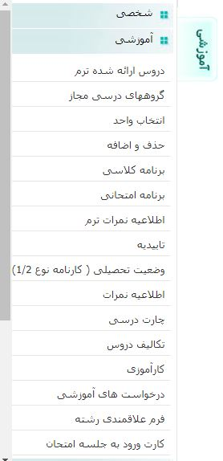
نمایش مراحل کارآموزی(1)
1-انتخاب منوی کارآموزی از سربرگ آموزشی در پورتال آموزشی
سربرگ آموزشی در پورتال آموزشی
گ آموزشی در پورتال آموزشی

Slide 9
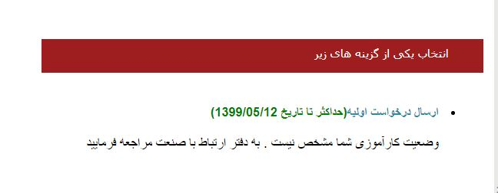
نمایش مراحل کارآموزی (2)
2- ارسال درخواست اولیه

Slide 10
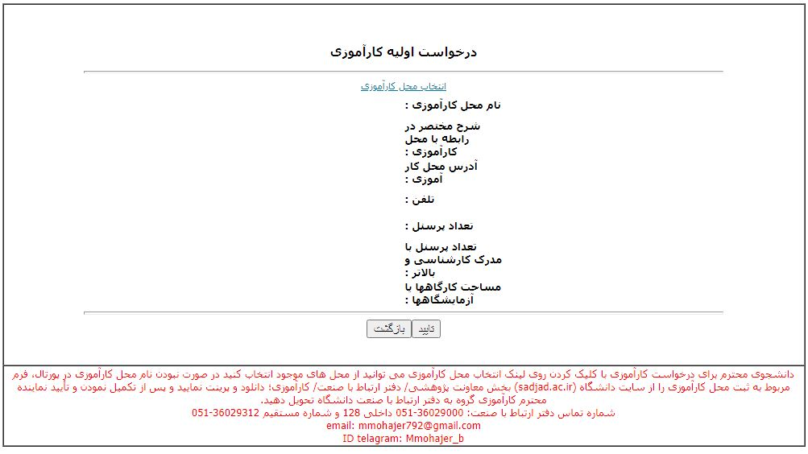
نمایش مراحل کارآموزی(3)
3- انتخاب محل کارآموزی از طریق لینک مشخص شده
این توضیحات را حتماً مطالعه کنید.

Slide 11
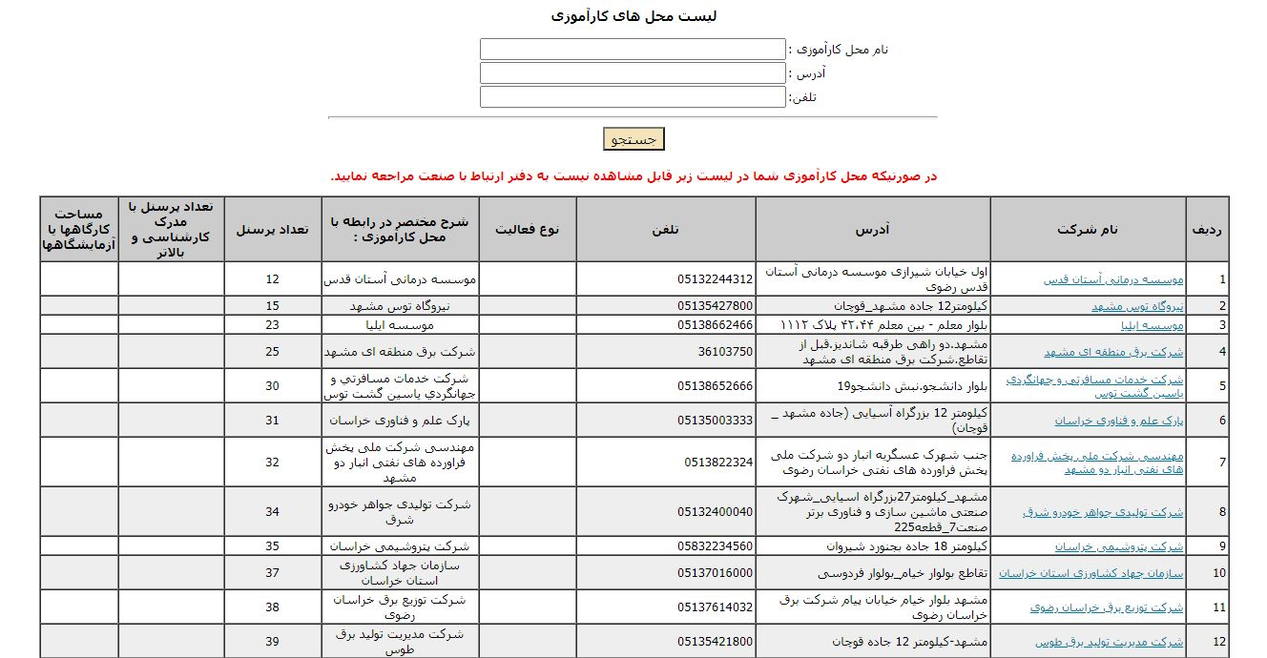
نمایش مراحل کارآموزی (4)
4- محل کارآموزی را با توجه به اطلاعات تکمیلی جستجو کنید.
توجه: قبل از انتخاب محل کارآموزی با گرفتن تماس با شرکت یا مراجعه حضوری مطمئن شوید محل مورد نظر برای نیمسال جاری کارآموز می‌پذیرد.

Slide 12
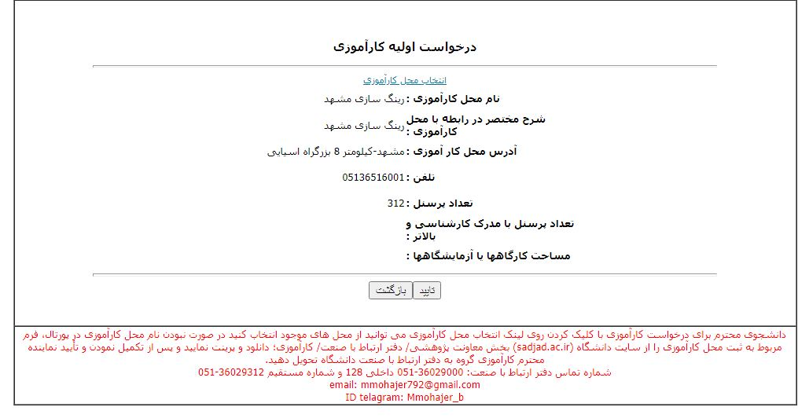
نمایش مراحل کارآموزی (5)
4-1- به عنوان مثال رینگ‌سازی مشهد به عنوان محل کارآموزی انتخاب شد.

Slide 13
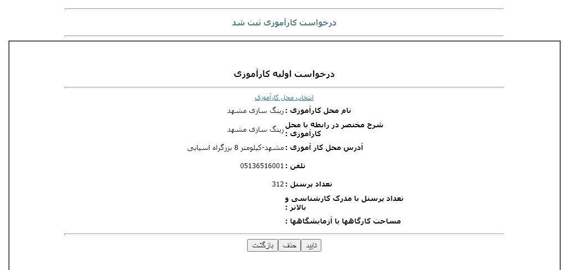
نمایش مراحل کارآموزی (6)
55- تأیید محل کارآموزی

Slide 14
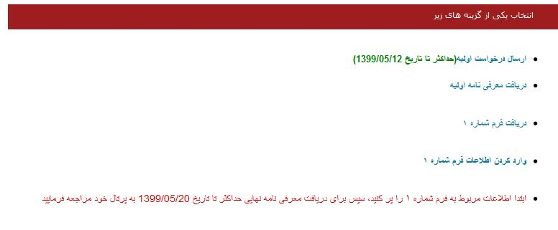
نمایش مراحل کارآموزی (7)
6- مراجعه به پورتال دانشجویی- کارآموزی و دریافت و پرینت فرم‌های مربوطه
یی- کارآموزی و دریافت و پرینت فرم‌های مربوطه

Slide 15
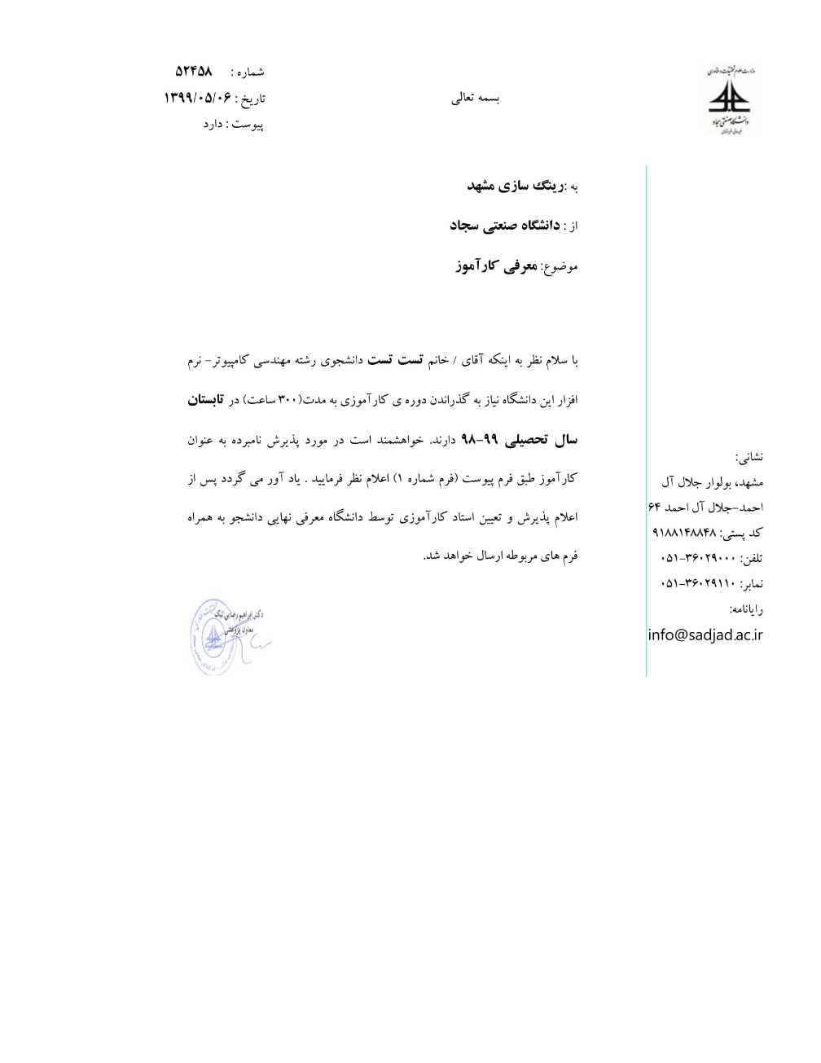
نمایش مراحل کارآموزی (8)
6-1- فرم معرفی‌نامه اولیه

Slide 16
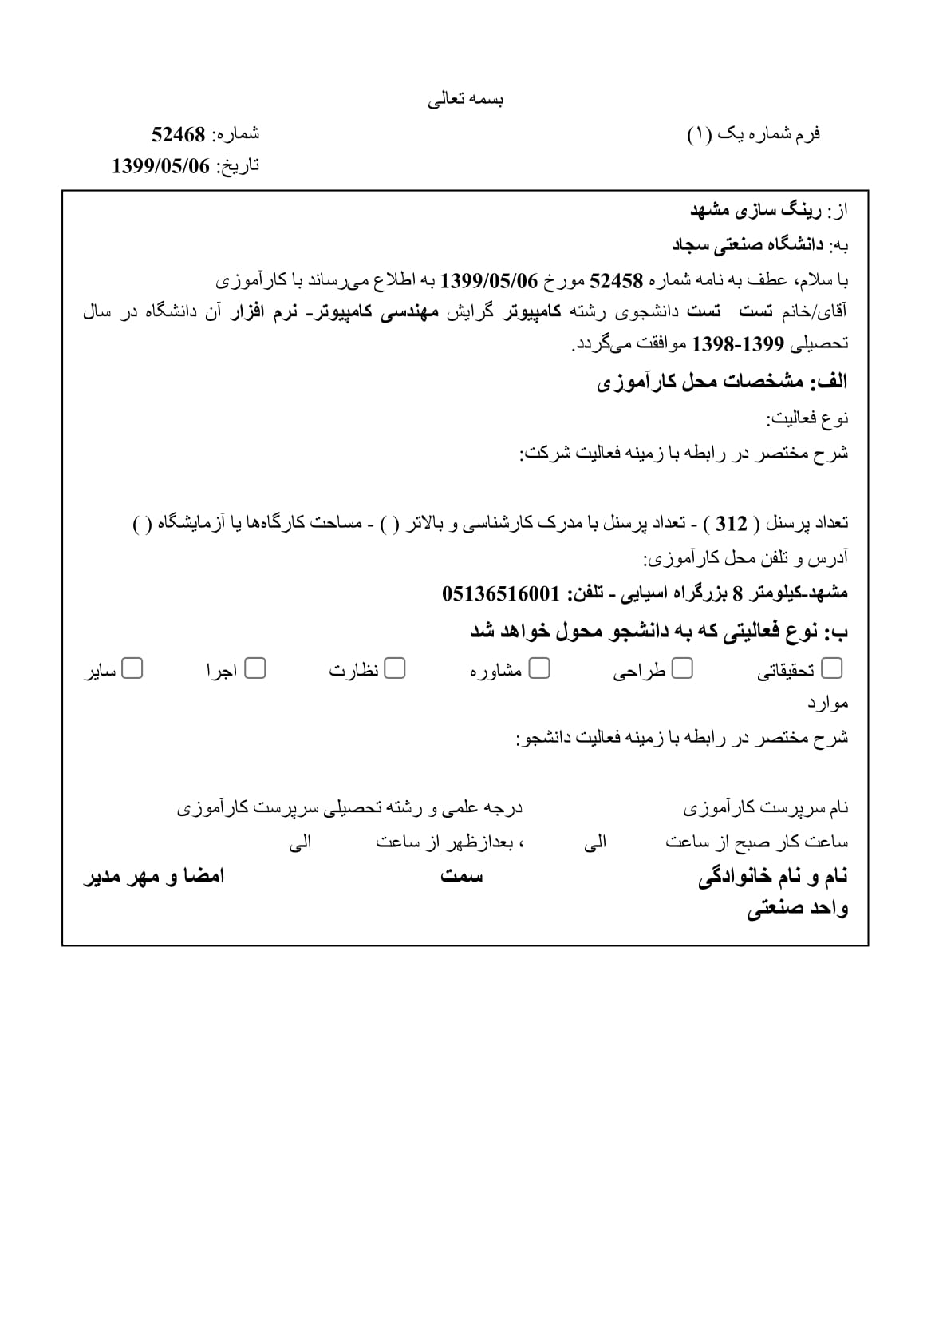
نمایش مراحل کارآموزی (9)
6-2- فرم پیوست معرفی‌نامه- فرم شماره یک

Slide 17
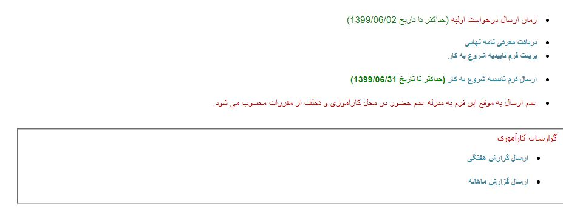
نمایش مراحل کارآموزی (10)
7- دریافت معرفی نامه نهایی و گرفتن تأییدیه شروع به کار

Slide 18
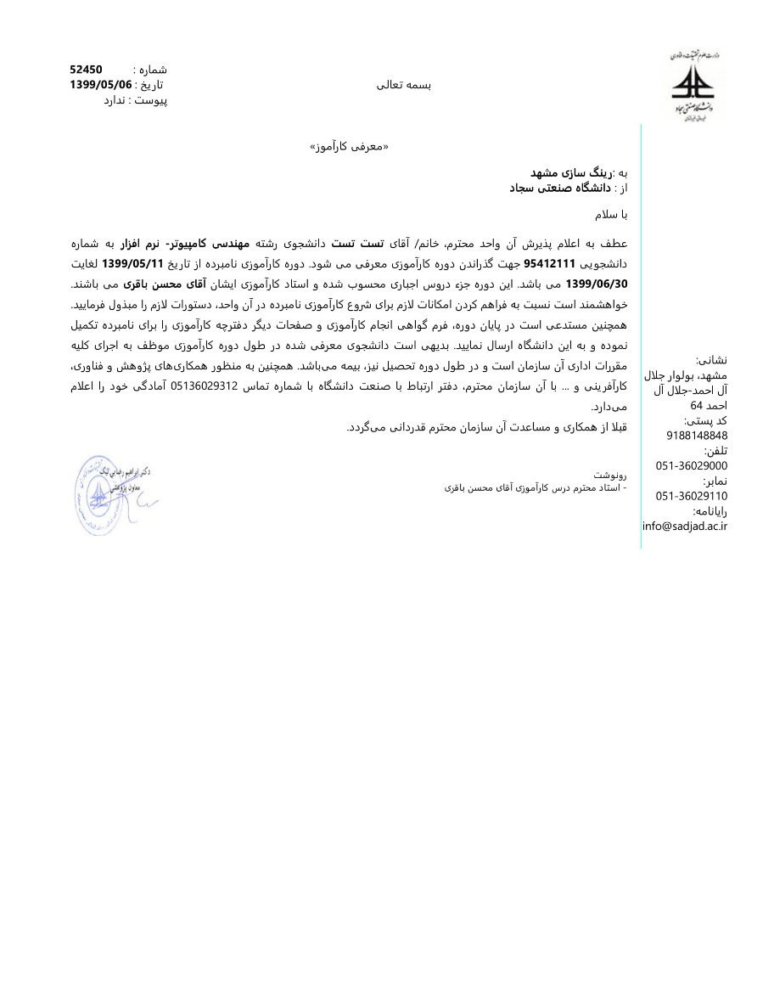
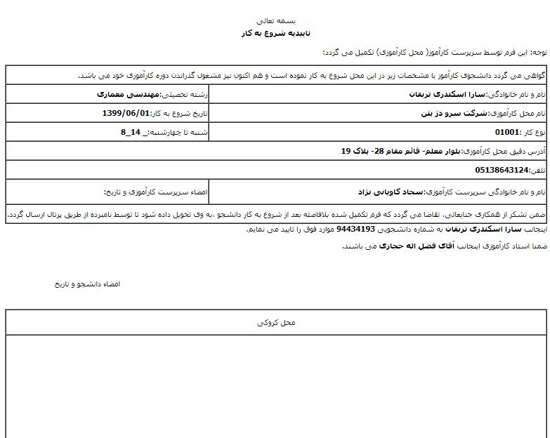
نمایش مراحل کارآموزی (11)
8- ارائه معرفی نامه نهایی و فرم تأییدیه شروع به کار به محل کارآموزی
تأییدیه شروع به کار
معرفی‌نامه نهایی

Slide 19
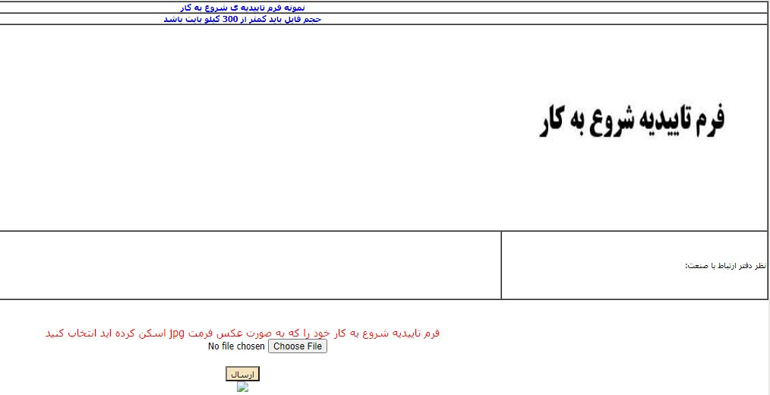
نمایش مراحل کارآموزی (12)
9- ارسال تأییدیه شروع به کاراز طریق پورتال
پس از کلیک بر روی لینک ارسال فرم تأییدیه شروع به کار از طریق صفحه ایجاد شده می‌توانید اسکن یا عکس فرم را ارسال نمایید.

Slide 20
نمایش مراحل کارآموزی (13)
10- پس از شروع کارآموزی، گزارشات هفتگی و ماهانه خود را از طریق پورتال برای استاد خود ارسال نمایید

Slide 21
سپاس

